Slide 1
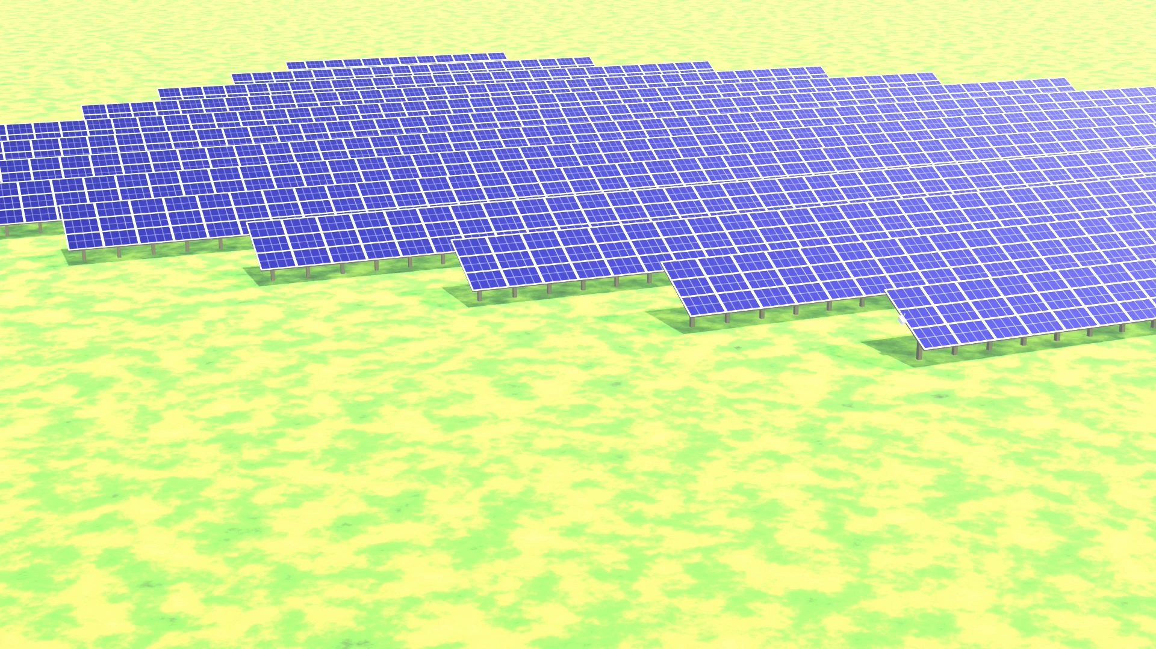
AuFor
Made by: Local Vikings

Slide 2
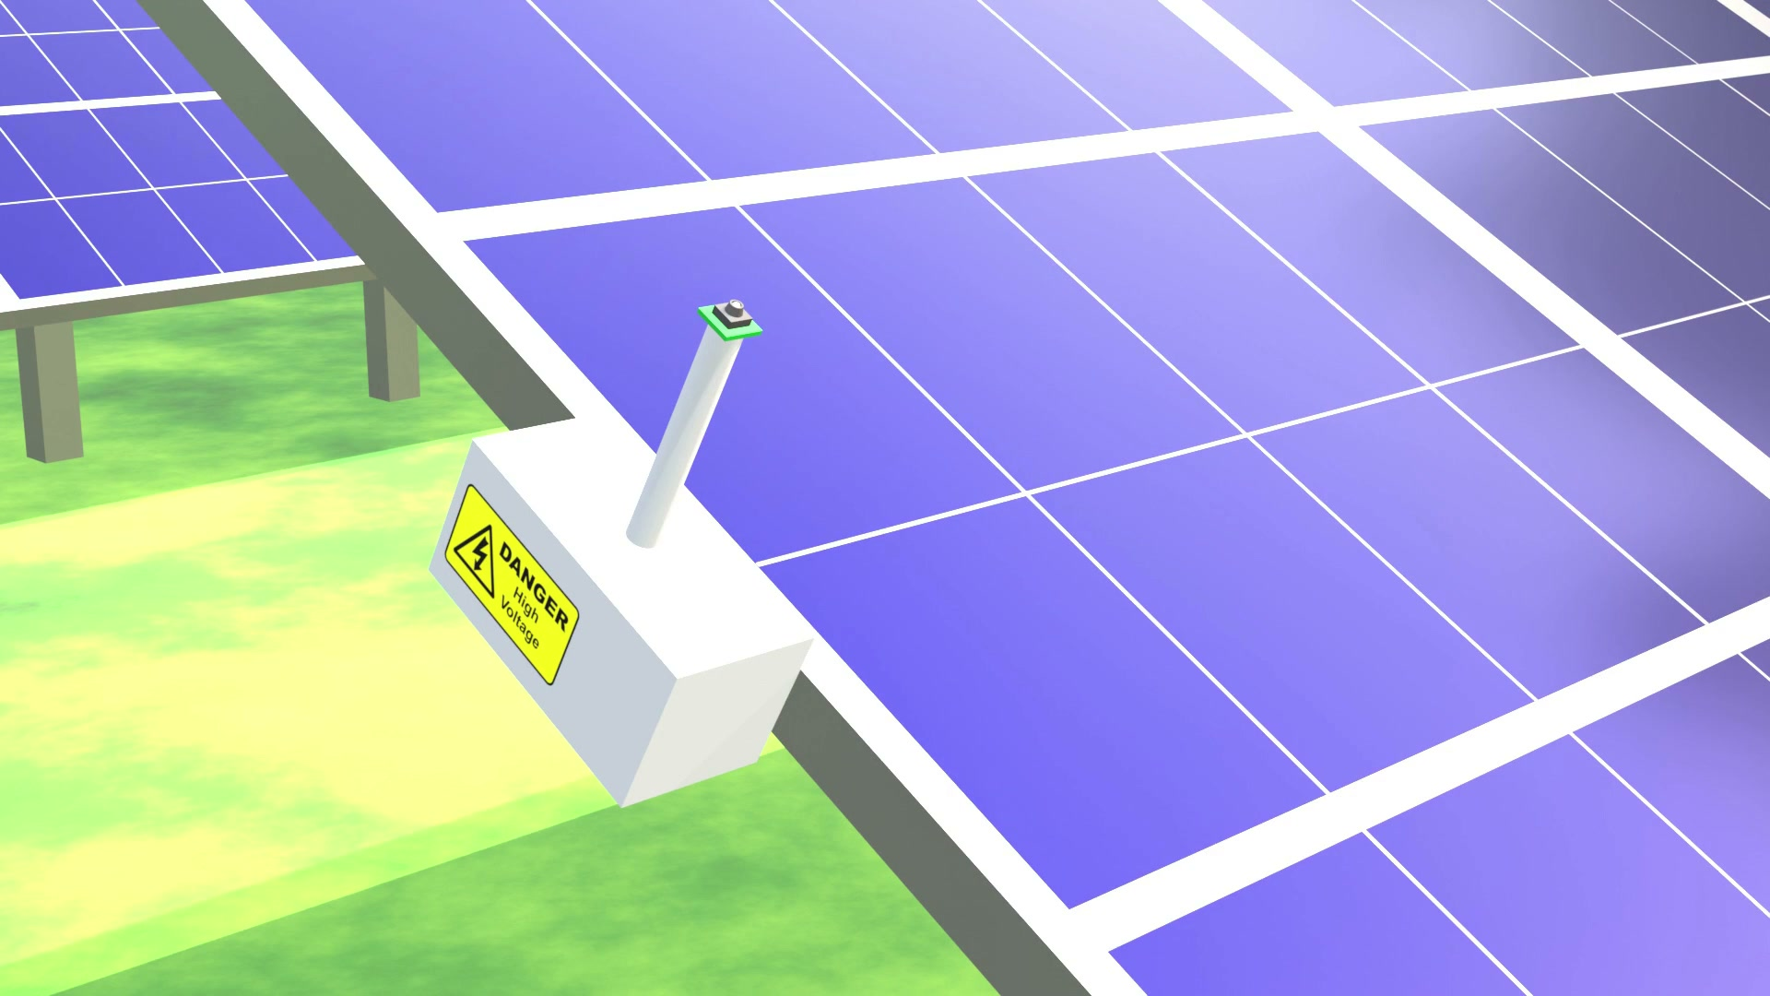
Какво представлява
AuFor е проект за прогнозиране и оптимизиране на слънчевата енергия, който помага да се предвиди производството на енергия и да се реши кога да се използва, съхранява или изнася. Той съчетава метеорологични данни, соларна физика и симулация на батерия, за да предоставя точни прогнози и практични препоръки.

Slide 3
Защо Python за сървъра
Готови библиотеки
@router.post("/forecast")
def forecast(req):
weather = fetch_weather(req)
pr = calibration.load(key).pr
result = build_forecast(req, weather, pr)
state = calibration.update(key, result)
return response(result, state)
pvlib, numpy и pandas: слънчевата физика и проверките не се пишат от нулата
FastAPI
Бърз API, автоматична проверка на входните данни и документация
Имплеметация на C++ кода
Тежката математика е в C++ ядрото на Свет; Python само го извиква

Slide 4
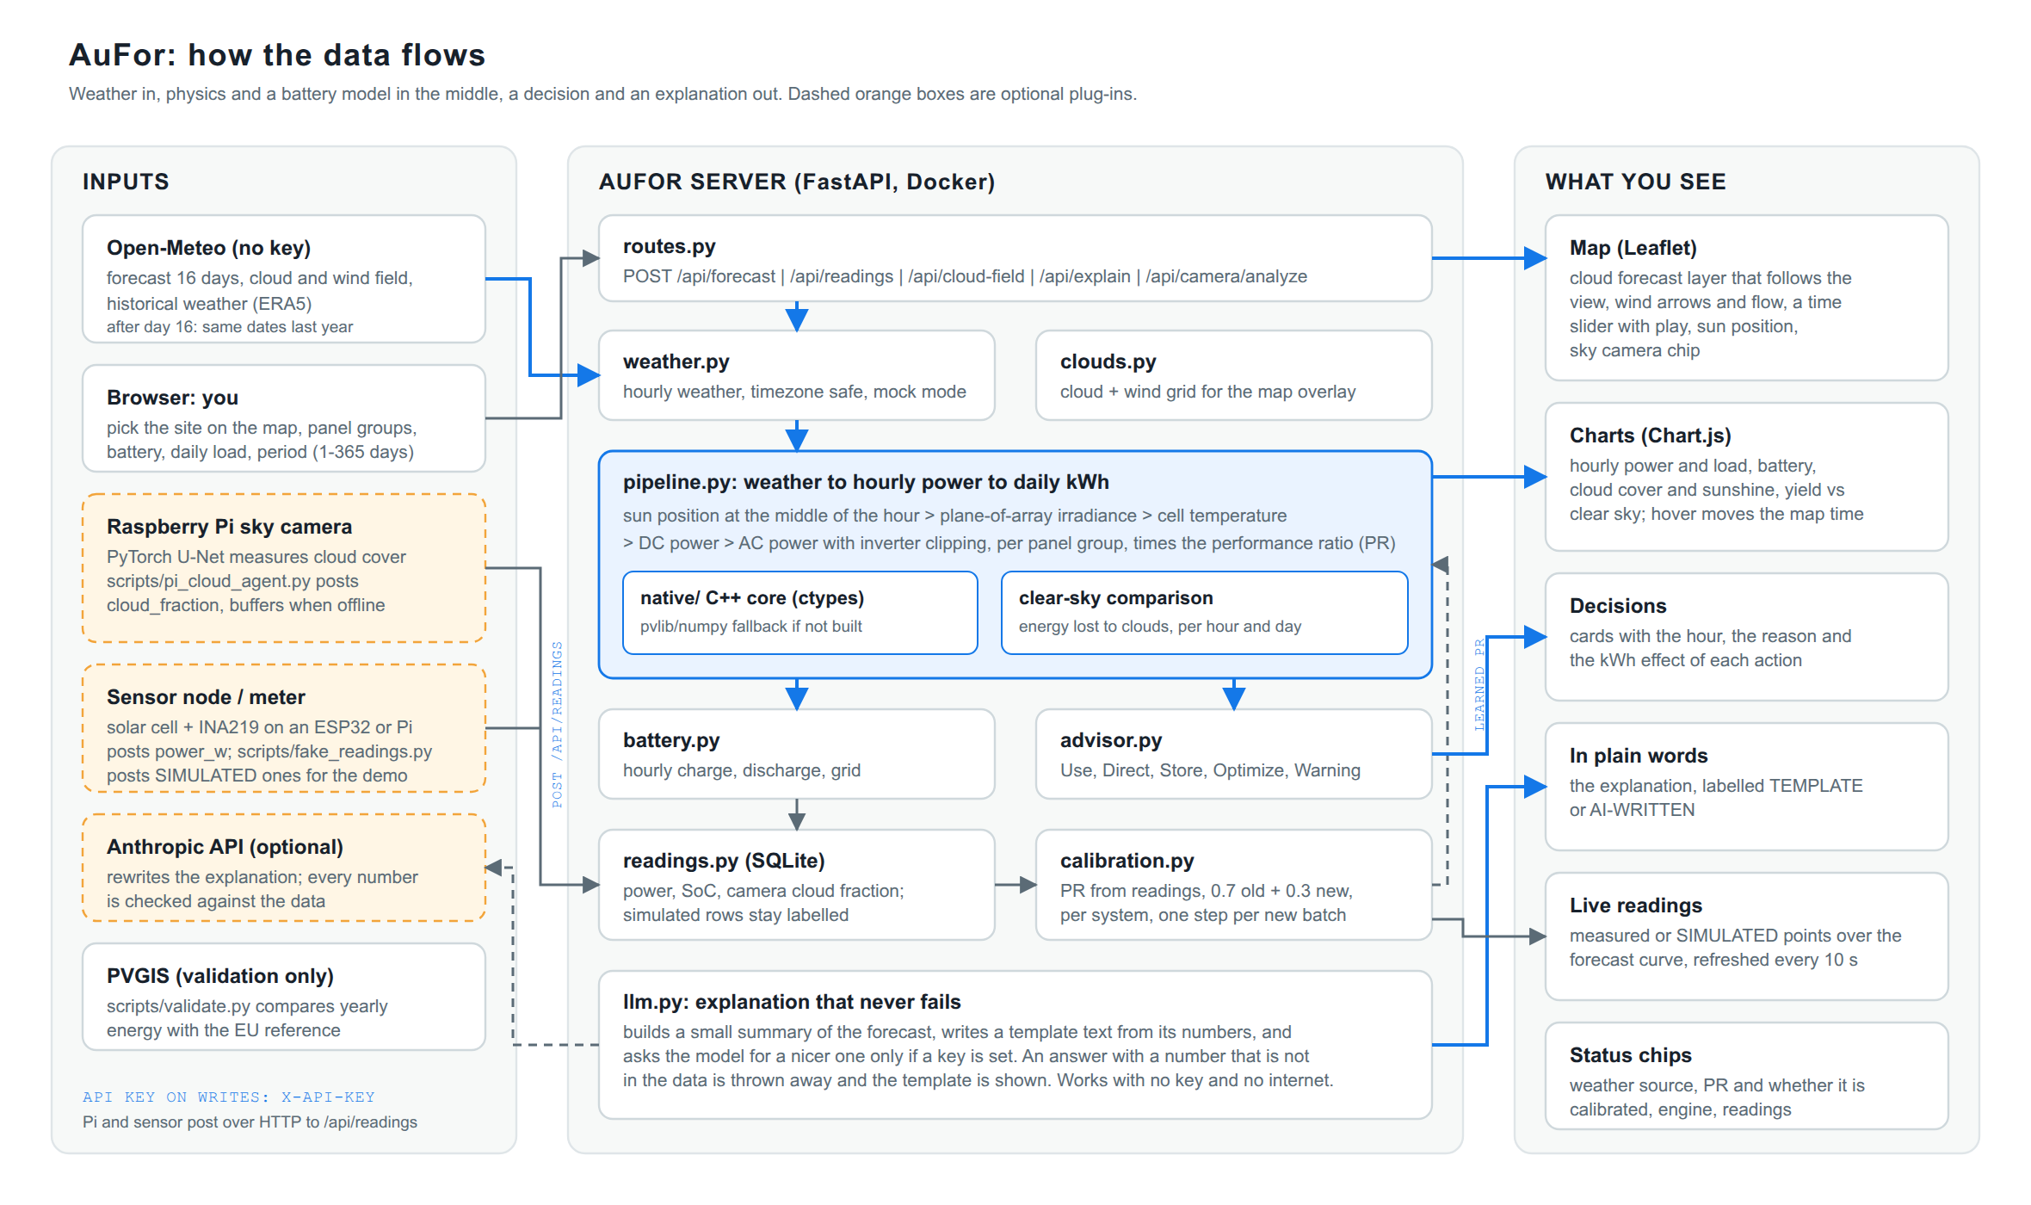
Как създадохме Backend
FastAPI сървър
API за прогноза, показания, облачна карта
Прогнозен pipeline
Време към prediction физика (C++) към симулация на батерия и от това съвети, в една заявка
Симулации
Батерия час по час; симулирани показания за демото, винаги с етикет
Калибриране
Реални данни от сензори и камера правят прогнозата по-точна

Slide 5
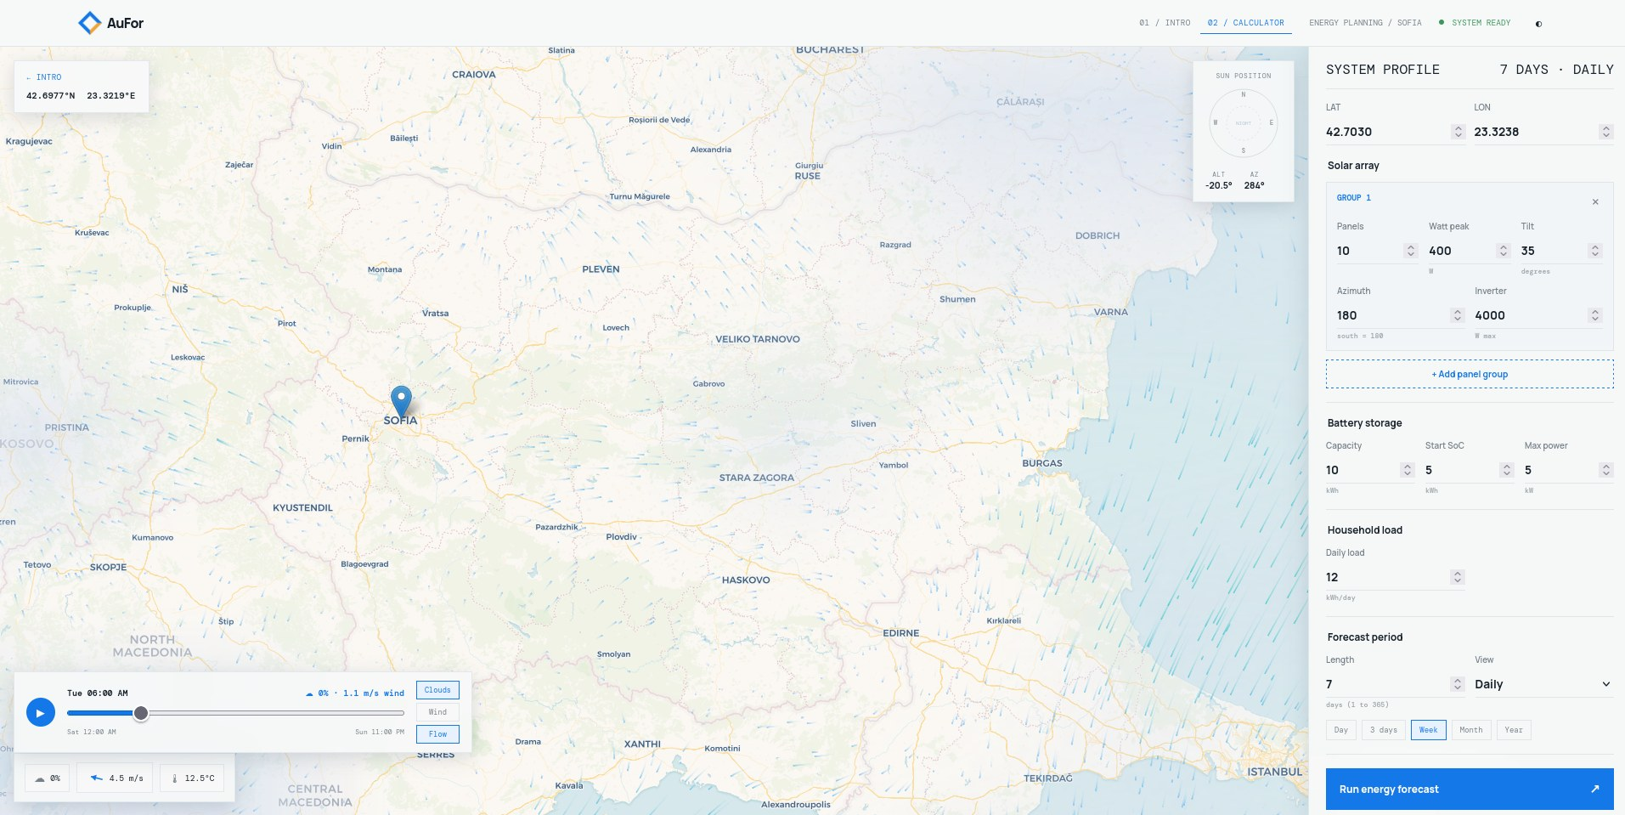
Защо HTML, CSS и JavaScript
Без build стъпка
Сървърът дава страницата директно: промяна, презареждане, готово
Работи навсякъде
Всеки браузър и телефон, без инсталация
Пълен контрол
Облаците и вятърът се рисуват директно върху canvas
Малко и бързо
Без framework: само Leaflet за картата и Chart.js за графиките

Slide 6
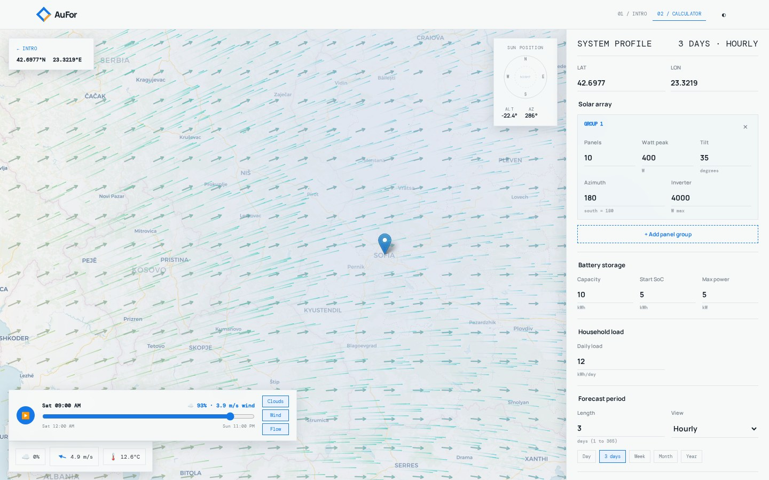
Какво построихме
Карта на облаци и вятър
Слой, който следва изгледа: облаци, стрелки, анимиран поток
Времева лента
7 дни напред; графиките и картата са свързани по час
Резултати и съвети
Графики, карти със съвети, живи показания на 10 секунди
За всеки екран
Светла и тъмна тема, изглед за телефон

Slide 7
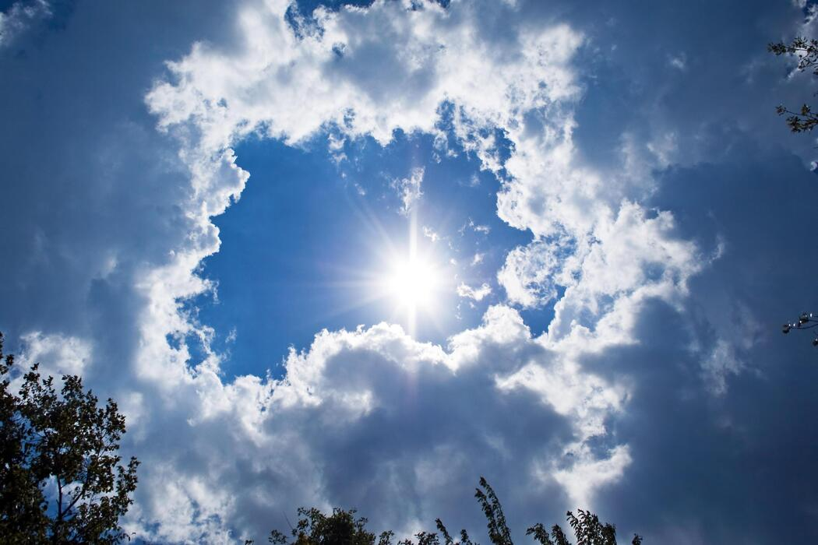
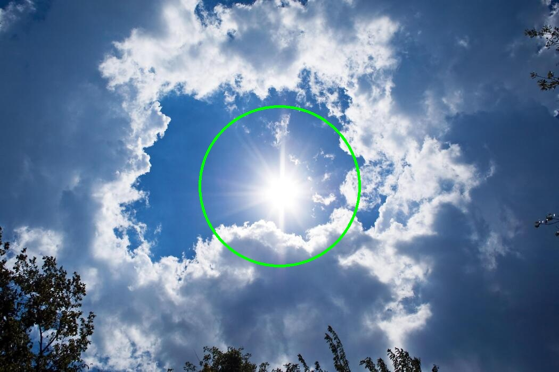
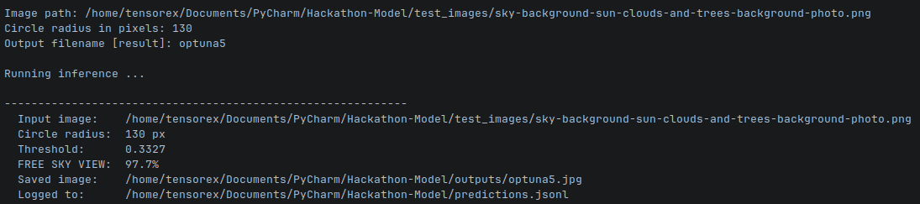
Предсказване и работa на AI
Цел
Да оценим слънчевата светлина към соларните панели за 5 минути
Какво прави
Рибешка камера гледа нагоре; мрежата маркира всеки пиксел: облак или чисто небе
Входна снимка
Анализирана област
Как работи
Слънцето се маскира; свободно небе % = 100 − облаци %
Резултат от модела
Резултат
Един запис на всеки 5 минути
97.7% празно небе

Slide 8
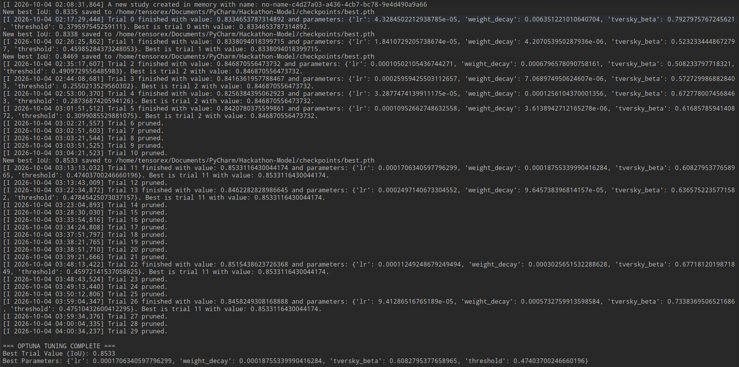
Вътрешни процеси
Размер на входа
Снимката се свива до 384×384 пиксела
Дообучен модел
U-Net + трансформър енкодер, обучен с ImageNet и дообучен върху 818 снимки
Как определя облаците
Слънцето се маскира; за останалото мрежата дава вероятност за облак
0.853
най-добър IoU
0.474
оптимален праг
Optuna
Сам търси най-добрите хиперпараметри: 30 опита, IoU 0.853

Slide 9
Какво използвахме и защо C++
C
C++17
ядрото с всички формули за слънцето и мощността
C++ смята по-бързо
Py
Python + ctypes
~50×
свързва C++ ядрото със сайта
OM
Open-Meteo
по-бързо смята къде е слънцето за всеки час
прогноза за слънцето, температурата и облаците
~5×
pv
pvlib
научна библиотека, с която проверих резултатите
по-бързо търси най-добрия наклон: 0,10 s вместо 0,51 s за 6 млн. сметки
VS
Visual Studio + pytest
компилиране и автоматични тестове

Slide 10
Какво направихме и защо
1
Позиция на слънцето и светлина върху панела
Прогнозата за времето дава светлината върху хоризонтална земя. Панелът обаче е наклонен (например 35°) и обърнат в някаква посока. Затова смятам къде е слънцето за всеки час и колко светлина пада точно върху панела.
2
Температура и мощност на панела
На слънце панелът се загрява, а горещият панел дава по-малко ток (−0,4% за всеки градус над 25 °C). Смятам температурата на панела, колко мощност произвежда и колко ток излиза след инвертора.
3
Резервен план при липса на данни
ясно небе → облаци → светлина
Понякога прогнозата няма данни за светлината, а само за облаците. Тогава смятам светлината при ясно небе и колко от нея спират облаците, за да има прогноза винаги.
4
Най-добър наклон и посока на панелите
За София най-добре е 35° на юг.
Много хора не знаят дали панелите им са обърнати правилно. Пробвам всички наклони и посоки за цялата година и ако има поне 5% повече ток, сайтът дава съвет как да ги обърнеш.
5
Проверка колко точна е прогнозата
RMSE · MAE · Skill
За да докажем, че моделът е верен, сравнявам прогнозата с ясно небе и с простото предположение „утре е като днес“ и смятам грешката (RMSE, MAE, Skill).

Slide 11
БЛАГОТВОРИМ ЗА ОТДЕЛЕНОТО ВРЕМЕ

